Slide 1
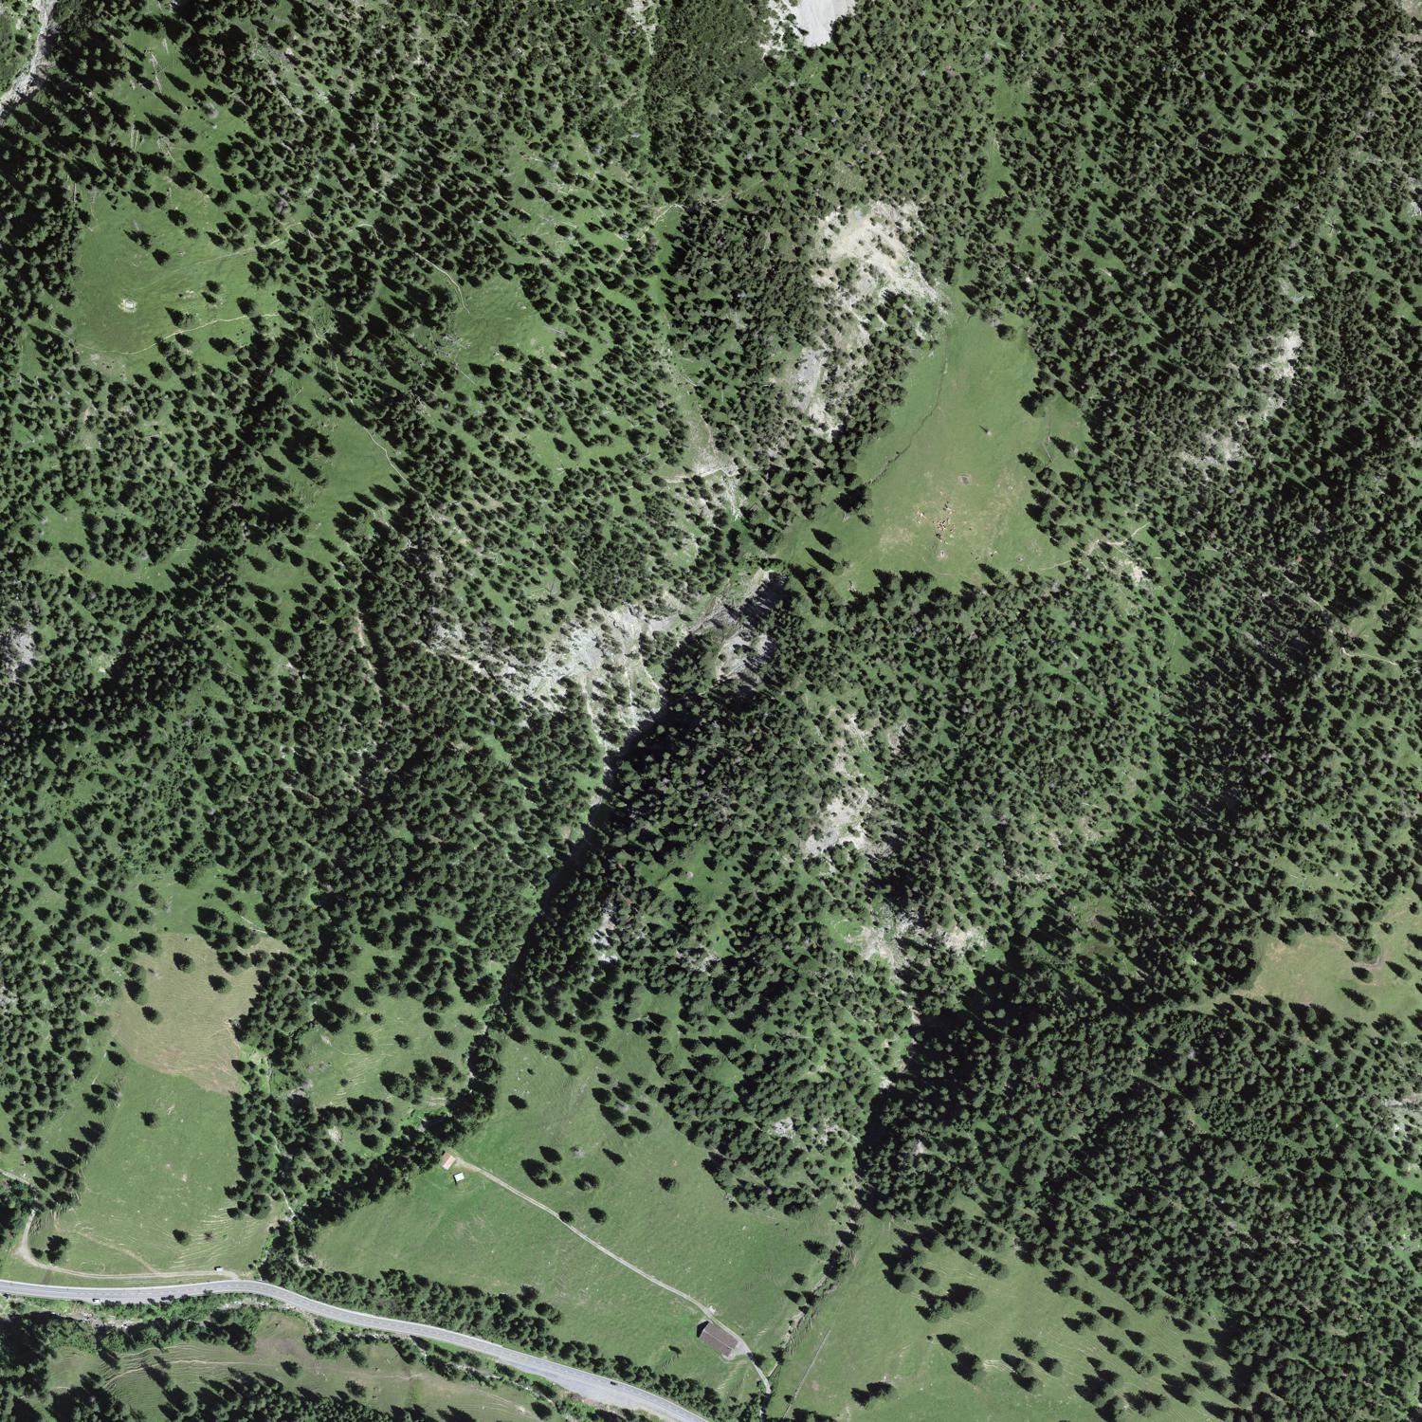
综合工程设计中期汇报
基于主动探索的
视觉地理定位方法
设计与实现
平台与单智能体主线已验收
网格密度与同模态迁移已有实证
陈德昕 李世显 陈龙辉 | 指导教师 王笛
2026 年 10 月 2 日
航拍切图仿真 · 固定预算搜索
Notes:
约30秒。强调课题是主动探索：行动改变下一步观察。此处为真实SwissView航拍资料示意，实验结论限于切图仿真。不要把当前成绩表述为无人机实飞。

Slide 2
任务是连续观察与自主搜索
给定目标图，在有限预算内通过移动获得新信息
观察
判断
行动
反馈
当前航拍图
给定目标图
目标线索
访问历史
上右下左
消耗一步
下一局部图
剩余预算
成功：预算内首次到达目标网格。SG：所有终局的距离均值，成功记 0。
执行策略只读双图与公开位置、预算、访问历史。
真实目标坐标、真实距离、未访问图块保留在环境与评测端。
主动视觉地理定位 · 综合工程设计中期汇报 · 2026.10.02
02
Notes:
约40秒。基础协议5×5/B10，扩展10×10/B20。越界停留原地并耗步，最后一步到达也成功。训练奖励可以用真值，推理输入不含真值。

Slide 3
参考框架落实为可运行平台
训练小模型符合正式任务要求；论文借鉴范围与完整复现区分说明
参考 | 本项目落地 | 当前范围
GOMAA-Geo | 航拍切图、预算搜索、历史序列决策 | 小型GRU替代大序列模型
GeoExplorer | 预测误差与好奇心探索对照 | 未稳定优于PBRS
DynCur-Geo | 动态门控与奖励塑形思想对照 | 按本地预算适配，保留负结果
当前主方法采用 PBRS 与目标视觉线索；不宣称完整复现三篇论文。
主动视觉地理定位 · 综合工程设计中期汇报 · 2026.10.02
03
Notes:
约40秒。正式任务要求主动探索平台，允许训练，多Agent可选。GOMAA-Geo的零样本跨模态泛化不等于没有训练；本系统目前只验证航拍目标同模态。资料来源为本地三篇论文和任务对应说明。

Slide 4
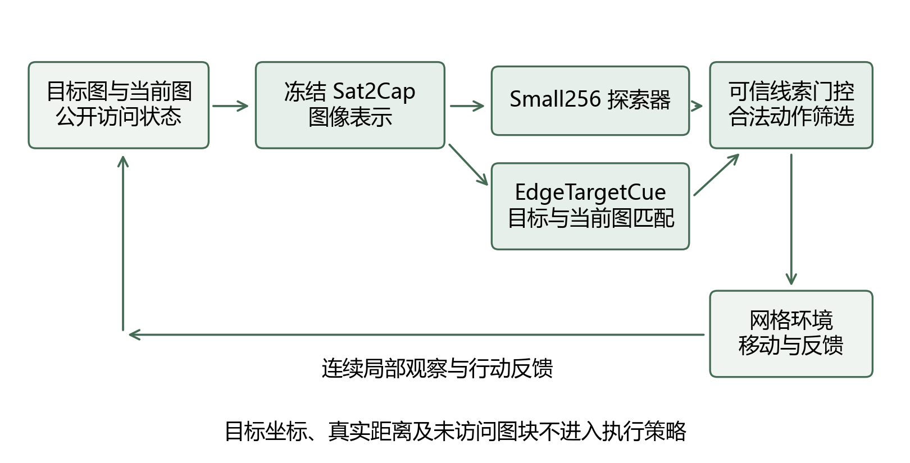
单 Agent 把探索与可信目标线索结合
冻结图像编码器 · Small256探索器 · EdgeTargetCue视觉头 · 行动门控
探索器保持覆盖，视觉头在有可信邻接证据时接管；这两个模块属于同一导航智能体。
主动视觉地理定位 · 综合工程设计中期汇报 · 2026.10.02
04
Notes:
约45秒。NoTarget指探索器目标通道为训练均值，不是全系统忽略目标。视觉头比较目标与当前图的语义、局部关系及边缘；最高方向概率≥0.50且合法、未访问才接管。其余按探索器。系统有训练。

Slide 5
评测证据按源文件与协议组织
固定任务、全部权重、逐动作日志、输入哈希与重放复核
151
100
3
Masa 本地源文件
SwissView100 源文件
每方法冻结训练权重
数据划分 | 依据
Masa | 137训练 / 4验证 / 10测试；探索器109拟合、28开发留出
SwissView | 累计48文件跑过导航，52尚未跑；预训练覆盖未知
三权重、重复路线、两种网格都不增加独立地图；区间按源文件整组计算。
主动视觉地理定位 · 综合工程设计中期汇报 · 2026.10.02
05
Notes:
约40秒。Masa本地规模与论文完整规模不同，不能把本地SR直接减论文SR。源文件独立不等于严格地理无重叠。回放检查逐步神经决策和环境终止，避免只有汇总数字。

Slide 6
正式主线已完成四项验收
不同队列分别报告，不合并成一个总成功率
验收 | 协议 / 每权重题数 | SR | SG
S2稳定 | 5×5 / B10 / 100题 | 89.33% | 0.320
S3独立源图 | 5×5 / B10 / 250题 | 86.80% | 0.300
S4密度扩展 | 10×10 / B20 / 500题 | 77.13% | 1.201
SwissView迁移 | 5×5 / B10 / 500题 | 86.80% | 0.381
10×10增加同一原图内的网格密度；SwissView验证连续航拍目标的同模态迁移。
主动视觉地理定位 · 综合工程设计中期汇报 · 2026.10.02
06
Notes:
约45秒。四行均三权重平均。源文件数4/10/20/20，S4源文件已见，SwissView原正式迁移20新源文件。S2/S3/S4验收通过和后续新候选失败分别记录；后者不回写前者。

Slide 7
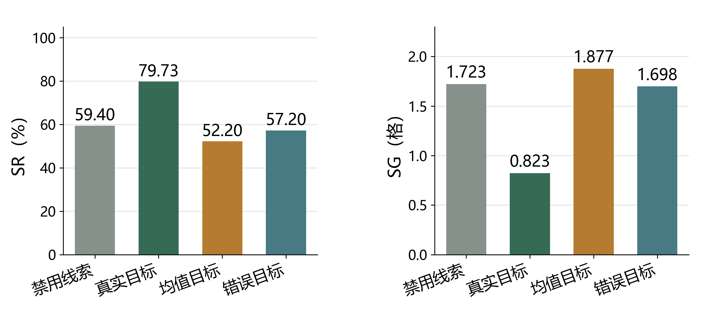
目标图收益通过干预验证
Continue5固定三份最终权重；已见20源文件，10×10/B20
真实目标
79.73%
对三个控制
均领先超过5点
三权重全正
SG同时改善
主动视觉地理定位 · 综合工程设计中期汇报 · 2026.10.02
07
Notes:
约45秒。禁用cue59.40%、均值52.20%、错误图57.20%。均值和错图同时作用于目标global/local/edge通道，错误图环境仍按真目标评测。4500新控制+1500复用Full，全6000条审计。证明此队列目标图有用，不等于继续训练稳定优于原默认。

Slide 8
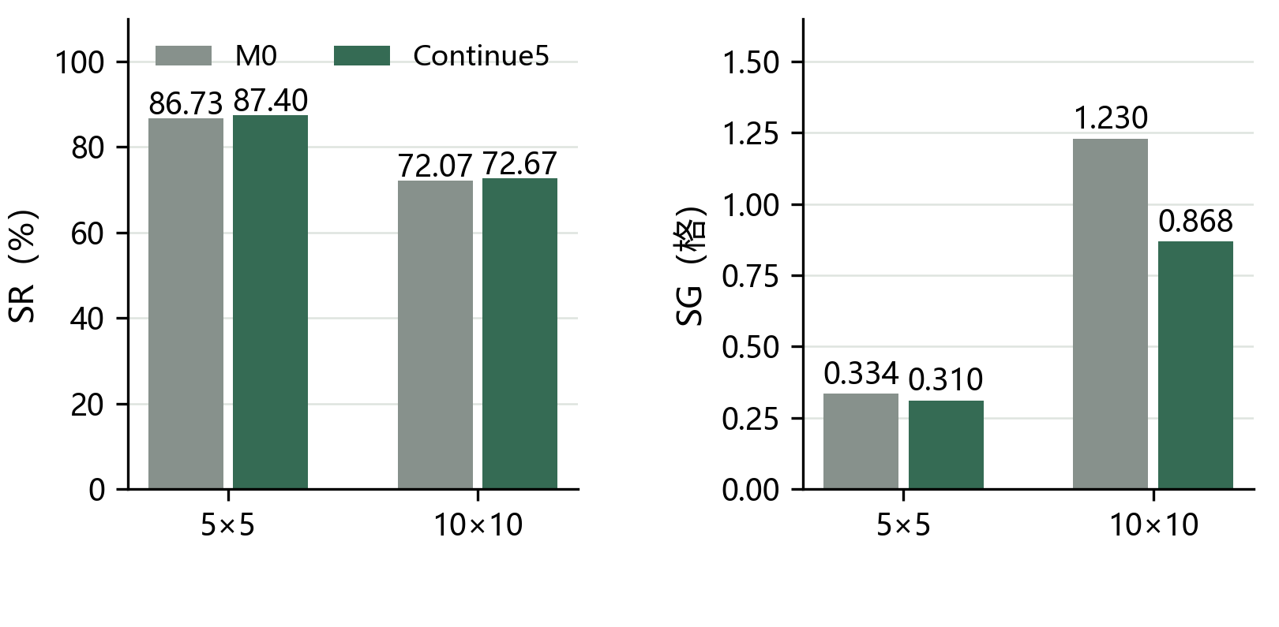
新源文件未支持继续训练升级
固定SwissView40—59号20新源文件；两个协议共用同一队列
10×10 SR
+0.60点
1/3权重正收益
95%差区间含零
SG 1.230→0.868
原默认保持
主动视觉地理定位 · 综合工程设计中期汇报 · 2026.10.02
08
Notes:
约50秒。原M0 72.07%，Continue5 72.67%，源文件95%SR差区间[-0.87,+2.27]点。恢复185、损伤176，净9/1500。5×5保护通过但10×10未满足+2点/2正权重/CI正。6000新记录重放、2500图块重建通过；不继续调参，也不追加条件控制。

Slide 9
其他因素保留完整正负结果
等信息与预算的对照决定是否扩大；多个候选未进入默认
路线 | 观察 | 决策
旋转/可靠性 | 精度提高可能损失召回与真实线索 | 保留边界，未稳定升级
云端多角色 | 同预算反思/双角色未增加稳定SR | 支线收束
零调用账本 | 完整队列SR+1.27点，未达+2点 | 低成本备选
协议适配 | Adapt10仅比Continue5多0.27点，SG更差 | 不扩大网络、不升级默认
负结果解释策略权衡，仍是可追溯研究成果。
主动视觉地理定位 · 综合工程设计中期汇报 · 2026.10.02
09
Notes:
约45秒。多Agent不是没做过，已有小实验和接口修复后的T/D/G同预算闭环；当前证据不足扩大。保护规则修复损伤但丢失恢复；不可通过叠加更多规则保证SR。所有旧判定与源码快照保留。

Slide 10
当前成果有明确适用范围
工程与仿真证据已经建立；真实部署问题仍需分项验证
已完成
待验证
后续原则
主动交互平台
目标图与局部视觉决策
S2/S3/S4与同模态迁移
真实异时与任意角度
跨视角或其他目标模态
更大区域与无人机实飞
先分析恢复与损伤
单因素、冻结实验协议
用新的源文件作确认
界面可服务于轨迹演示；是否需要训练、多角色或GUI由任务证据决定。
主动视觉地理定位 · 综合工程设计中期汇报 · 2026.10.02
10
Notes:
约40秒。当前单Agent已满足继续推进的基础条件。暂不建设大系统或重复训练；先收束材料再选择新假设。GUI不是成功率验收前置；若用于答辩，应只读已有日志。

Slide 11
交付材料与下一步安排
统一事实口径，把重要入口、复现实验与阶段结论分开整理
01
报告与汇报
教师模板中期报告、阶段总结、演讲提示
02
证据与索引
58个实验批次原目录入口、哈希与复核
03
维护与下一步
保留默认；分析失败后另立单因素实验
主动视觉地理定位 · 综合工程设计中期汇报 · 2026.10.02
11
Notes:
约35秒。代码、数据、模型和原始实验路径保留。清理只删除可再生缓存和核查后的重复副本，并留恢复清单。当前最新到科研图35，架构/边界图2张。后续最终报告按已验证范围表述。

Slide 12
阶段结论
单 Agent 主线已有正式证据
新因素按收益和独立确认推进
原默认保持 · SR优先 · 保留SG收益与负结果
下一步完善课程交付并选择一个有失败证据支持的新因素
陈德昕 李世显 陈龙辉 | 指导教师 王笛
Notes:
约20秒。收束：主线已验收，新增继续训练没有稳定SR优势，因此不替换默认。课题完成的是仿真主动搜索平台和受控证据，真实多模态与实飞属于后续。进入问答。

